Slide 1


회원이 미혼인지 기혼인지 구분하는 모델 만들기
양태성, 정재연, 배정민, 홍현지

Slide 2
프로젝트 개요
특징 추출과 선택
모델 학습 및 평가
결과 해석 및 향후 방향

Slide 3
1 프로젝트 개요
주어진 백화점 데이터셋[50만 구매기록]을 활용해
회원이 미혼인지 기혼인지 구분하는 AI 모델 만들기

Slide 4
2 특징 추출과 선택
타겟 데이터와 원본데이터를 합쳐 지점코드별 타겟을 확인
특정 제품을 많이 구매하면 기혼?
환불을 4번 이상 하면 기혼?
총 구매 금액이 많으면 기혼?
업무 시간에 소비가 많으면 기혼?
특정 계절에 소비가 많으면 기혼?

Slide 5
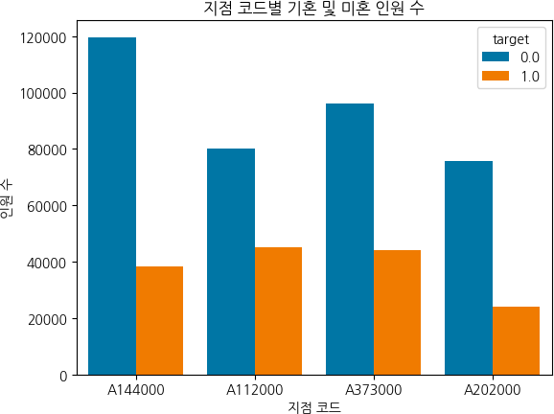
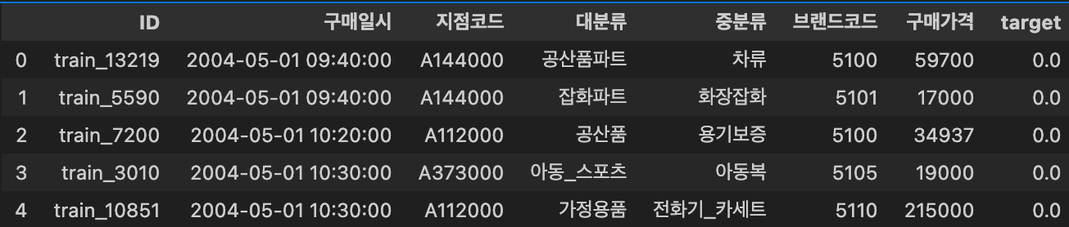
2 특징 추출과 선택
1 타겟 데이터와 원본데이터를 합쳐 지점코드별 타겟을 확인
train_trans[“구매일시”] = pd.to_datetime(train_trans[“구매일시”]) test_trans[“구매일시”] = pd.to_datetime(test_trans[“구매일시”])
train_ft = store_train.copy()
test_ft = store_submission.iloc[:,:1].copy()
sns.countplot(data=merged_df, x='지점코드', hue='target')
plt.title('지점 코드별 기혼 및 미혼 인원 수') plt.xlabel('지점 코드')
plt.ylabel('인원 수') plt.show()
merged_df = train_trans.merge(store_train, how=’left’, on=’ID’) #다음 데이터는 하단과 같이 EDA를 위해 소유데이터 원본으로 복구시킴 # merged_df.to_excel(‘원본데이터.xlsx’,index=False) merged_df.head()
# merged_df.to_csv(‘원본데이터.csv’)
# merged_df.to_excel(‘원본데이터.xlsx’,index=False)
기혼
미혼

Slide 6
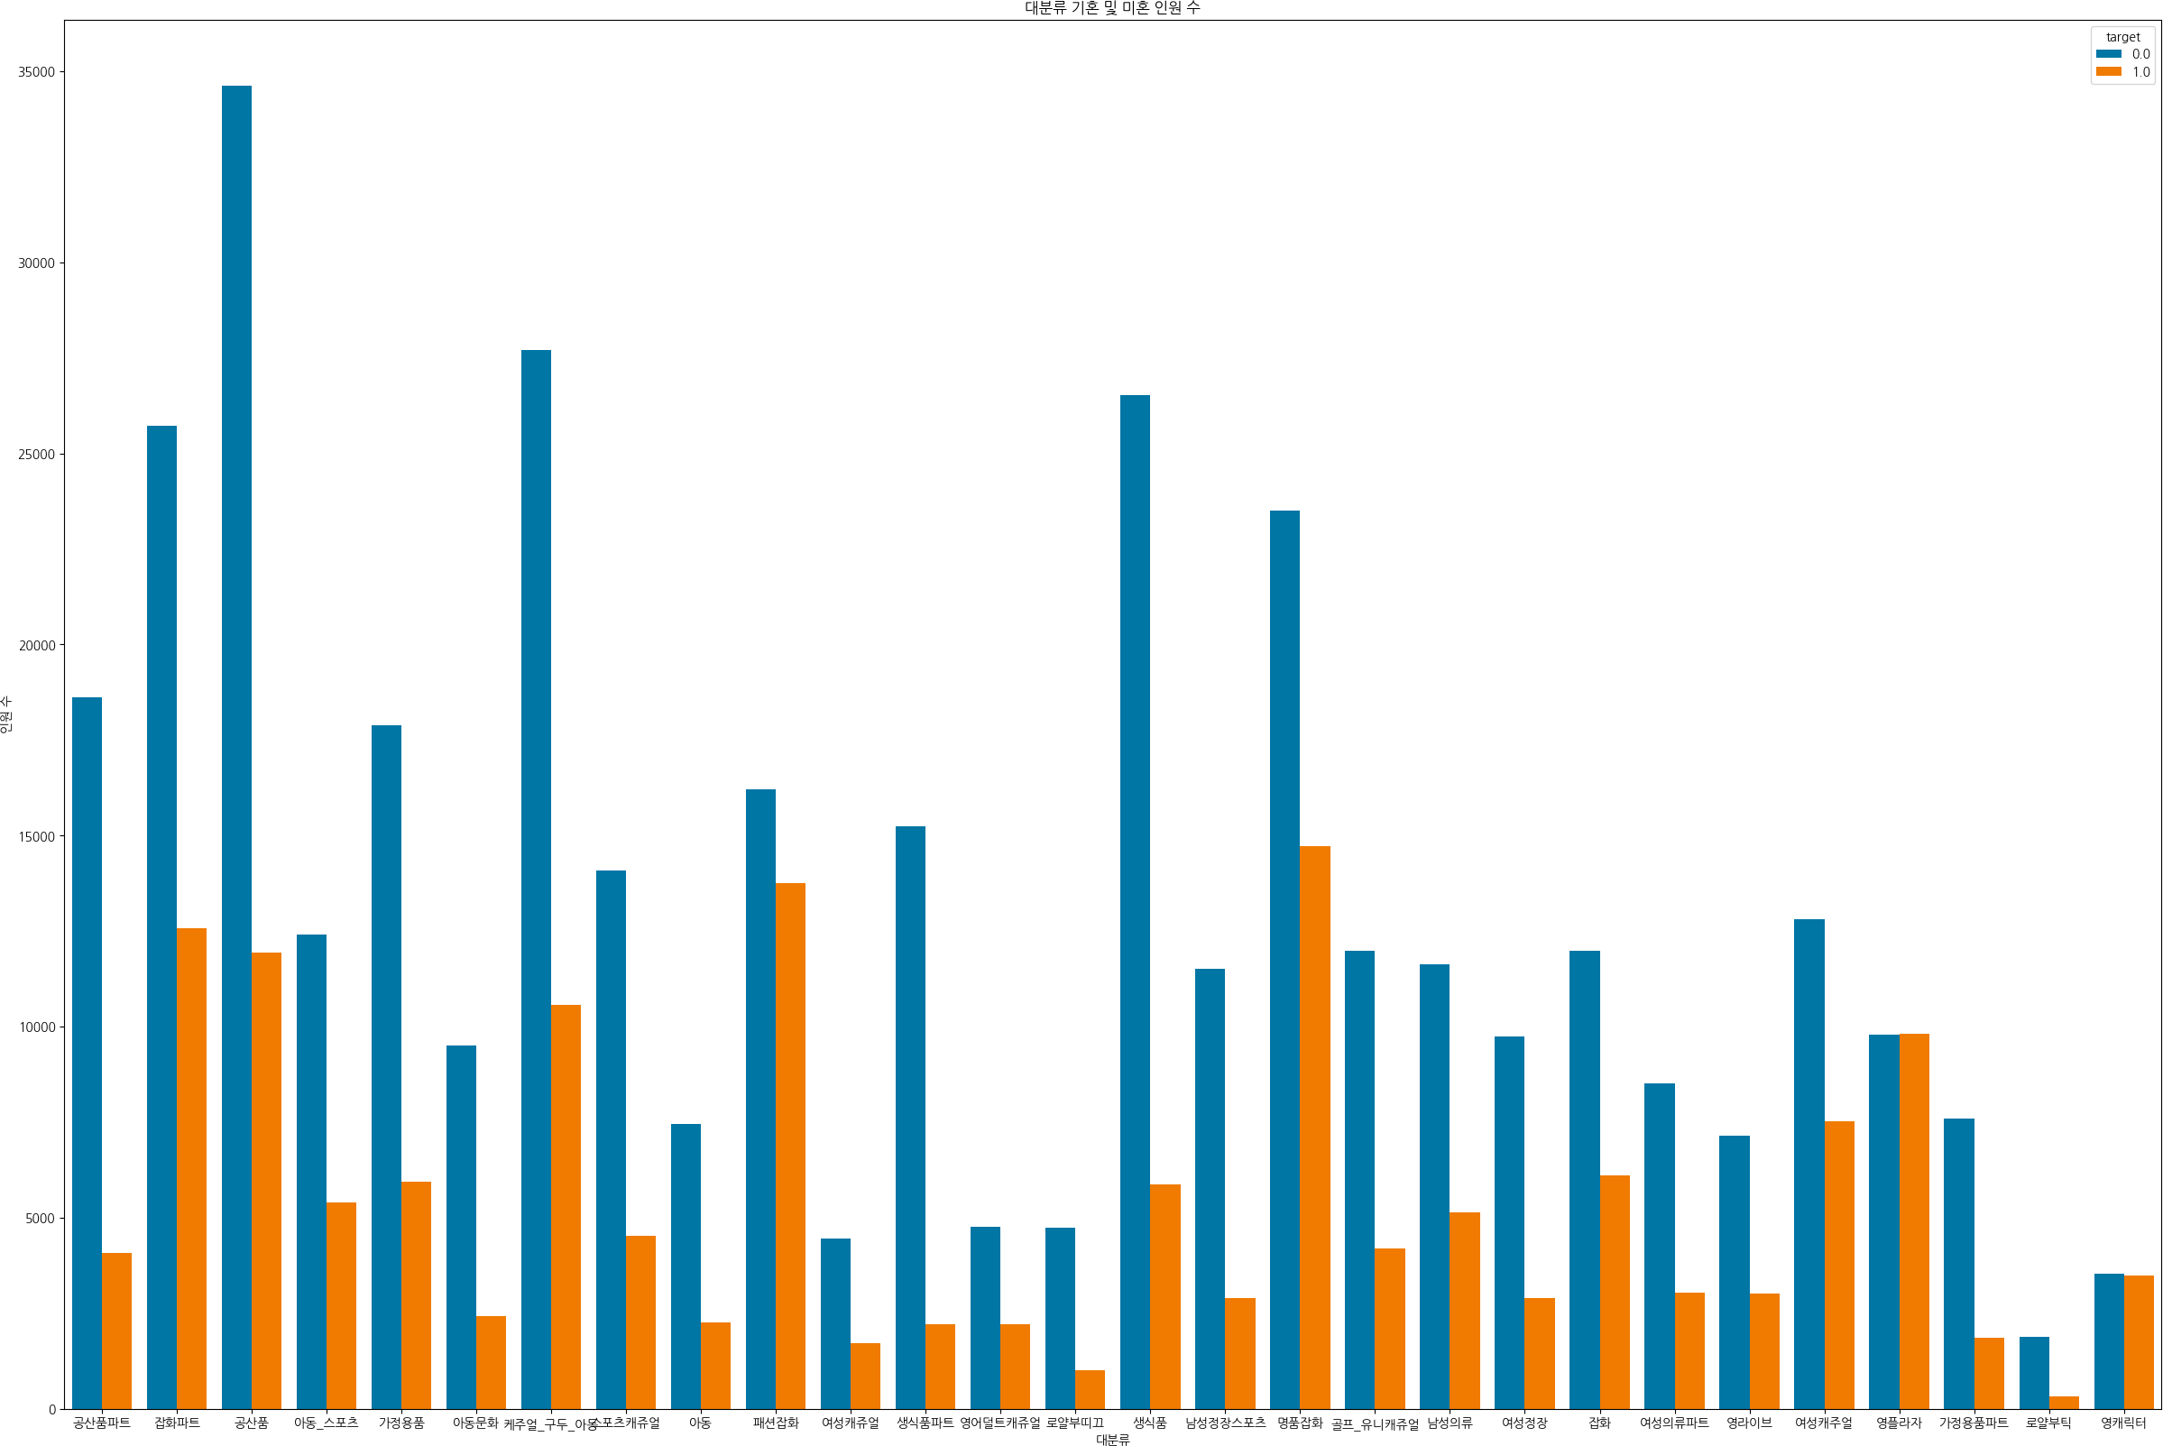
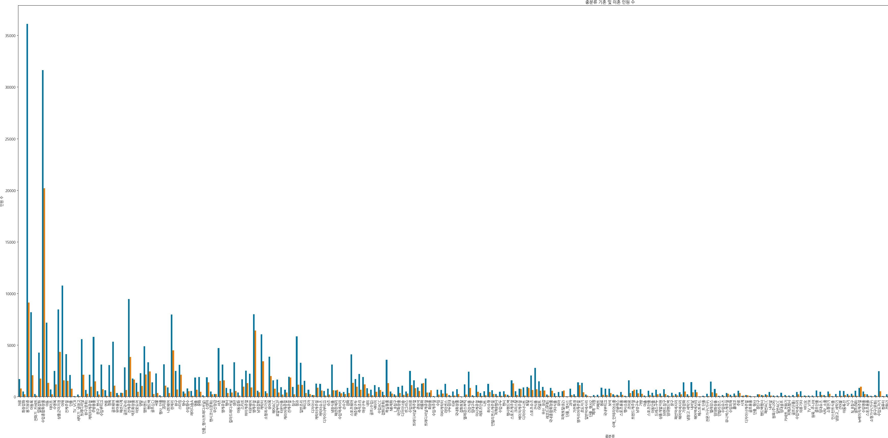
2 특징 추출과 선택
2 특정 제품을 많이 구매하면 기혼?
plt.figure(figsize=(30,20)) sns.countplot(data=merged_df, x=’대분류’, hue=’target’)
plt.title(‘대분류 기혼 및 미혼 인원 수’) plt.xlabel(‘대분류’)
plt.ylabel(‘인원 수’) plt.show()
plt.figure(figsize=(G0,20)) sns.countplot(data=merged_df, x=’중분류’, hue=’target’)
plt.title(‘중분류 기혼 및 미혼 인원 수’) plt.xticks(rotation=30) plt.xlabel(‘중분류’)
plt.ylabel(‘인원 수’) plt.show()
~~~~
....!

Slide 7
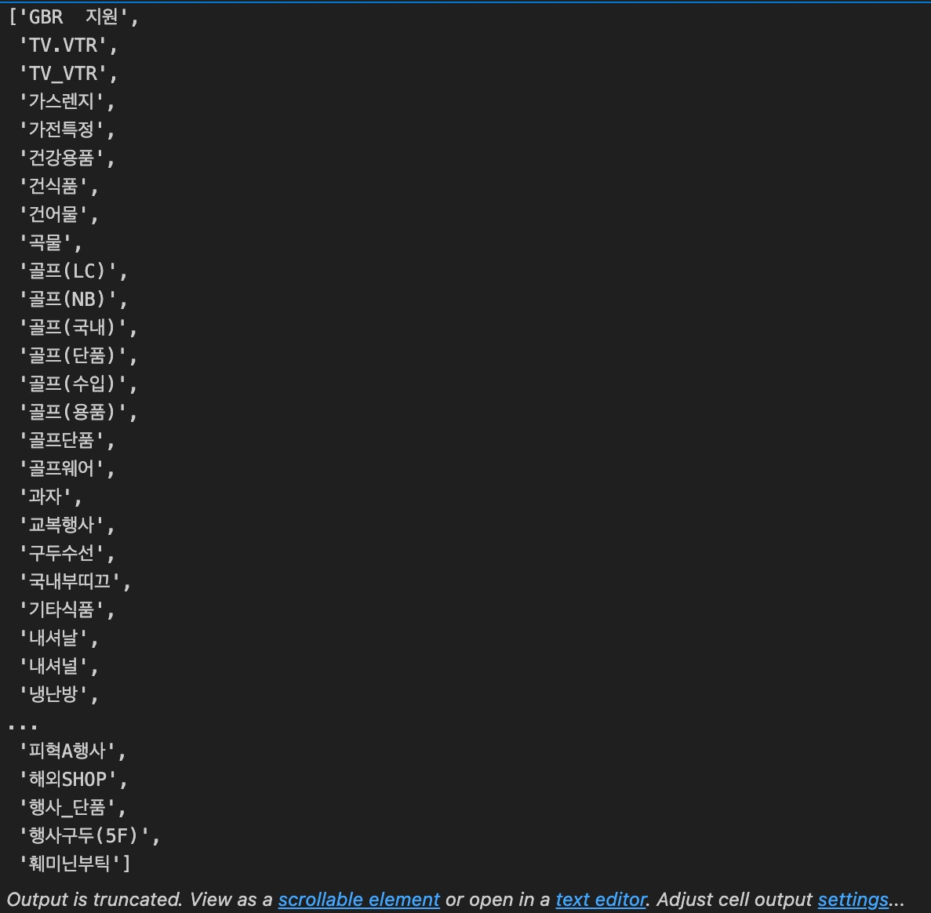
2 특징 추출과 선택
2 특정 제품을 많이 구매하면 기혼?
# 각 중분류별로 target 값이 1인 경우와 0인 경우의 수를 계산
target_counts = merged_df.groupby([‘중분류’, ‘target’]).size().unstack(fill_value=0)
# 1 대 0의 비율 계산 (0인 경우가 0이면, 비율을 NaN으로 설정) target_ratio = target_counts[1] / target_counts[0] target_ratio[target_counts[0] == 0] = float(‘nan’)
# 비율이 0.3 이하인 중분류 아이템 선택
selected_categories = target_ratio[target_ratio <= 0.3].index.tolist() selected_categories

Slide 8
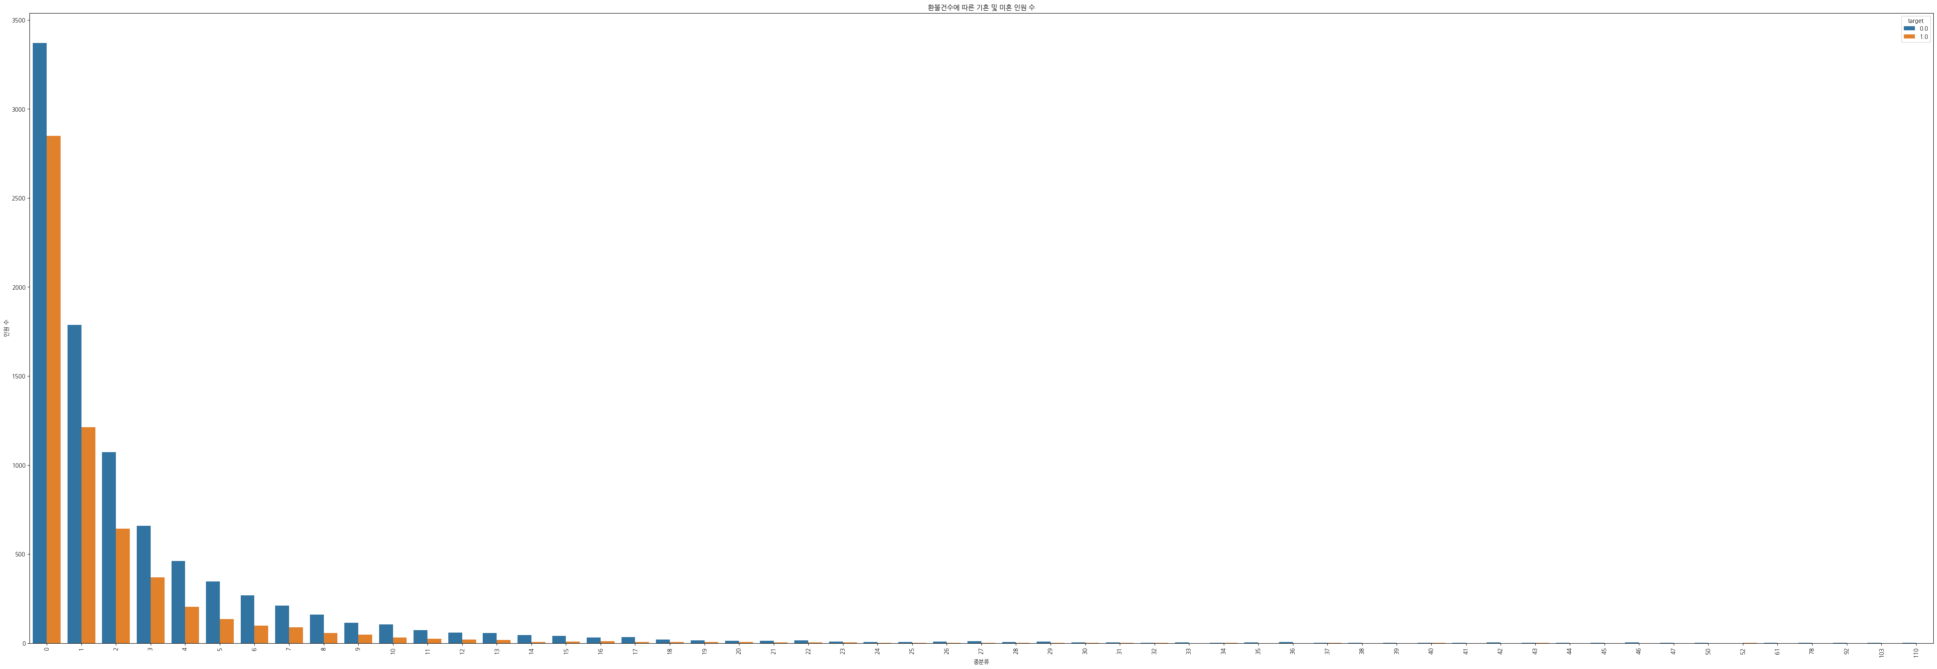
2 특징 추출과 선택
3 환불을 4번 이상하면 기혼?
어떠한 관계성도 안보인다! 하지만….

Slide 9
2 특징 추출과 선택
3 환불을 4번 이상하면 기혼?
어떠한 관계성도 안보인다! 하지만….

Slide 10

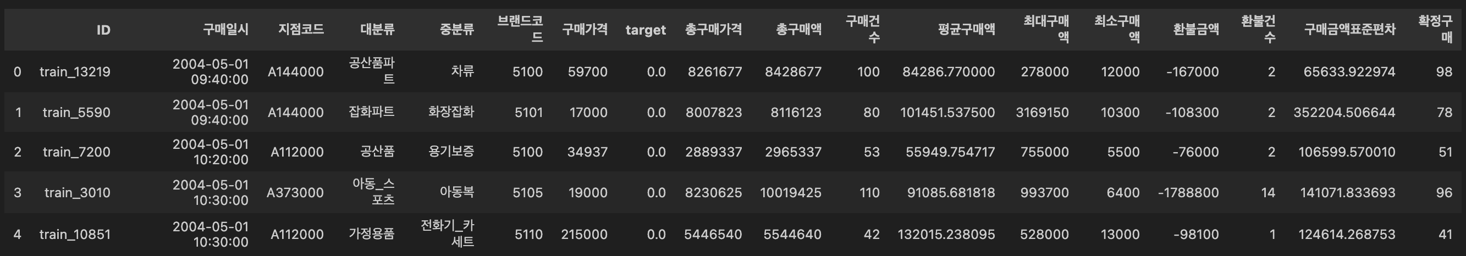
2 특징 추출과 선택
3 환불을 4번 이상 하면 기혼?
agg_list = [
(‘총구매액’,lambda x: x[x > 0].sum() ),
(‘구매건수’, lambda x: x[x > 0].count() ),
(‘평균구매액’, lambda x: x[x > 0].mean()), (‘최대구매액’, ‘max’), (‘최소구매액’,lambda x: x[x > 0].min() ) ,
(‘환불금액’,lambda x: x[x < 0].sum() ) ,
(‘환불건수’, lambda x: ( x < 0 ).sum() ),
(‘구매금액표준편차’,lambda x: x[x>0].std() ),
]
tmp = merged_df.groupby([‘ID’])[“구매가격”].agg(agg_list).reset_index() merged_df = merged_df.merge(tmp, how=’left’) merged_df[‘구매금액표준편차’].fillna(0,inplace=True) merged_df[‘확정구매’]=merged_df[‘구매건수’]-merged_df[‘환불건수’] merged_df.head()
merged_df[‘4회이상
_환불여부’] = np.where(merged_df[‘환불건수’] >= 4, 1, 0)

Slide 11
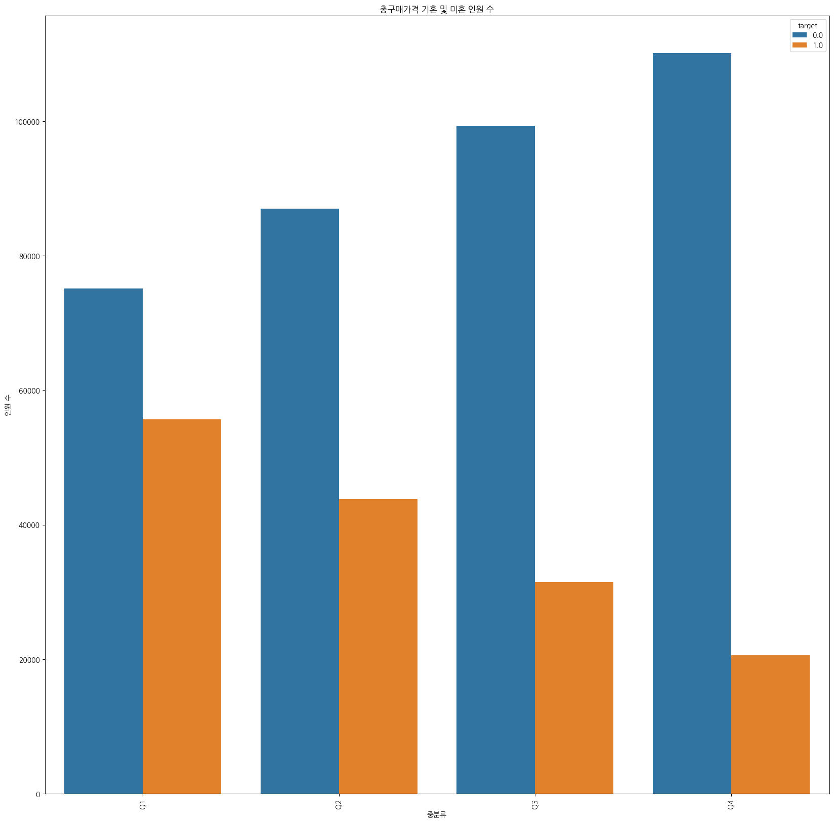
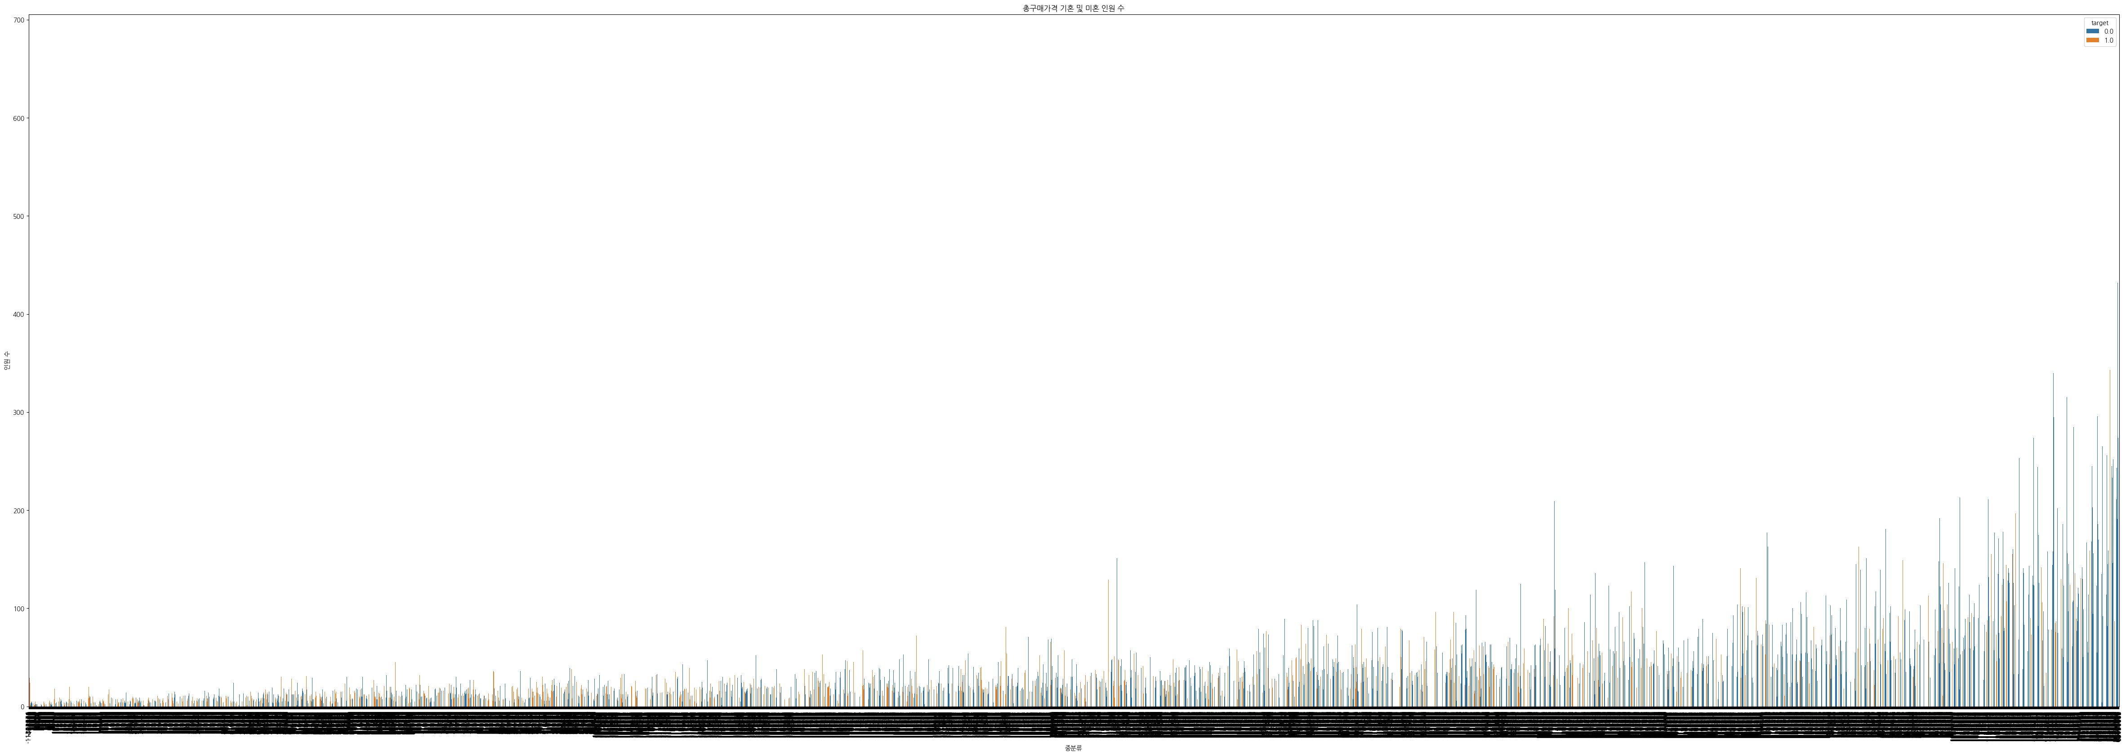
2 특징 추출과 선택
다음과 같이 분석가능한 형태로 변경하여 EDA를 진행
4 총 구매 금액이 많으면 기혼?
plt.figure(figsize=(20,20))
sns.countplot(data=merged_df, x=’총구매액’, hue=’target’)
plt.title(‘총구매가격 기혼 및 미혼 인원 수’) plt.xticks(rotation=30) plt.xlabel(‘중분류’)
plt.ylabel(‘인원 수’) plt.show()
분석 불가능

Slide 12
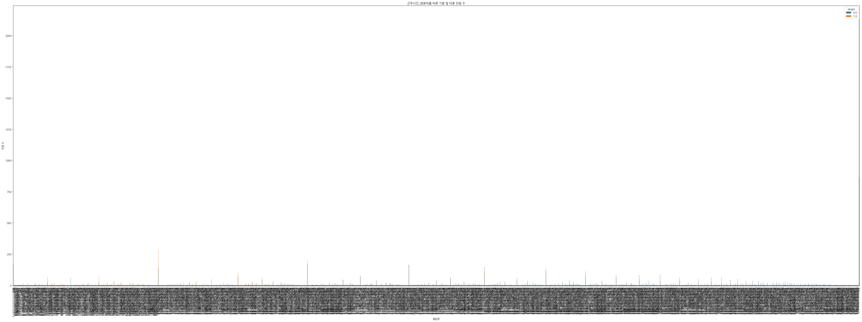
2 특징 추출과 선택
5 업무 시간에 소비가 많으면 기혼?
agg_worktime_visit = [
(‘근무시간_방문비율’ , lambda x : np.mean((x.dt.hour >= 3) & (x.dt.hour <= 17)))
]
tmp = merged_df.groupby(‘ID’)[‘구매일시’].agg(agg_worktime_visit).reset_index() merged_df = merged_df.merge(tmp, how=’left’)
sum(merged_df.loc[:,[‘근무시간_방문비율’,’target’]][‘target’]==0)
sum(merged_df.loc[:,[‘근무시간_방문비율’,’target’]][‘target’]==1)
Domain! 상식적으로 근무시간에 일반일들은 방문이 불가능함! 즉 이시간에 방문했다는건 가정주부 혹은 아이,육아휴직을 하고있는 직장인일 확률이 높다!
실제로 모든 모델에서 5위안에 드는 가중치를 차지하였음.
분석 불가능

Slide 13
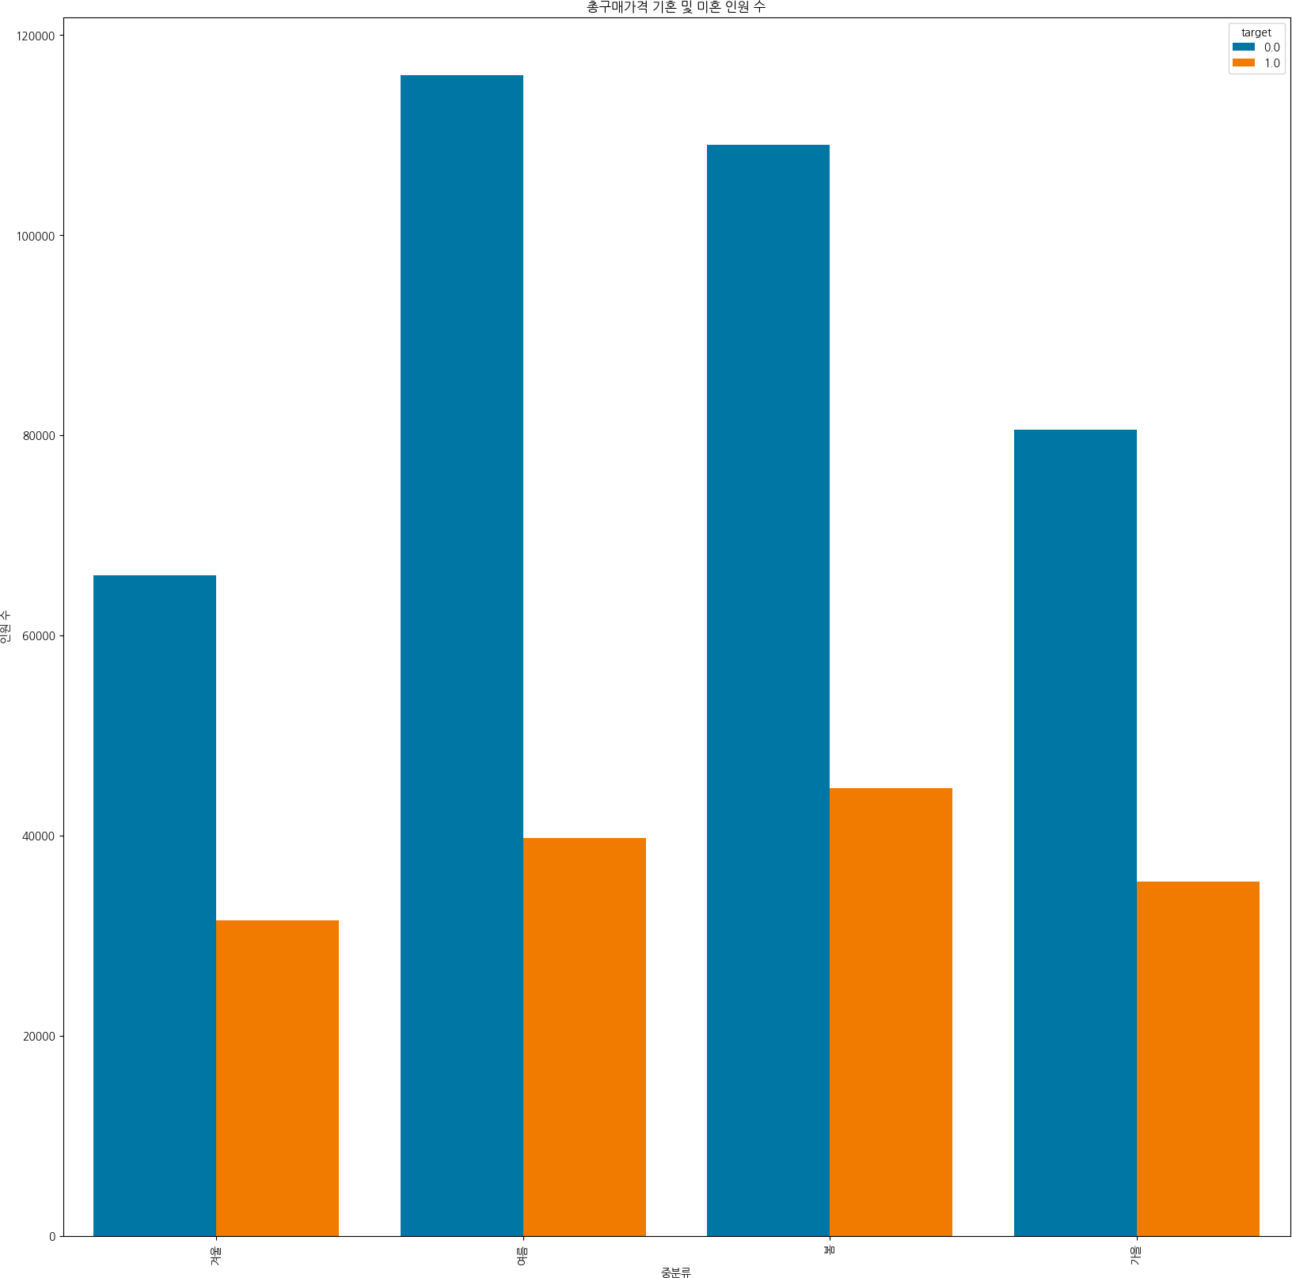
2 특징 추출과 선택
6 특정 계절에 소비가 많으면 기혼?
plt.figure(figsize=(20,20))
sns.countplot(data=merged_df, x=’주구매계절’, hue=’target’)
plt.title(‘주구매개절 기혼 및 미혼 인원 수’) plt.xticks(rotation=30) plt.xlabel(‘중분류’)
plt.ylabel(‘인원 수’) plt.show()

Slide 14
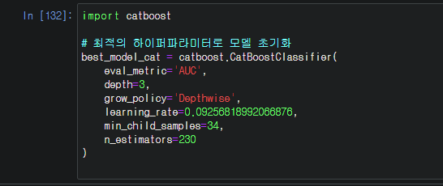
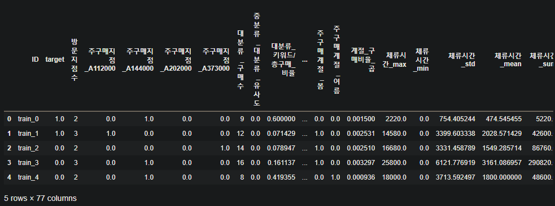
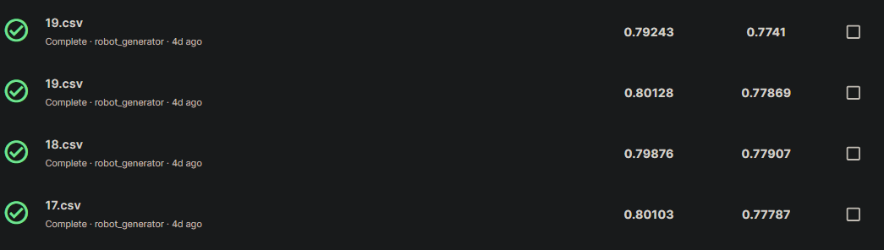
3 모델 학습 및 평가
최종 데이터셋의 특성의 개수 77개(원핫 코딩 부분을 제외하면 처음부터 새로뽑은 특성의 수는 대략 실제 피처의 개수는 59개) 처음 70피처 모델의 학습속도 성능 모두 다 우수한 결과를 확인함.
최종사용모델 임시테스트 모델 catboost
모델 성능의 결과

Slide 15
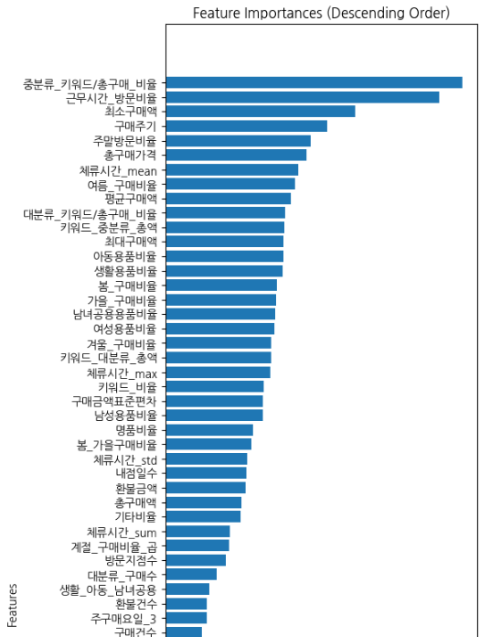
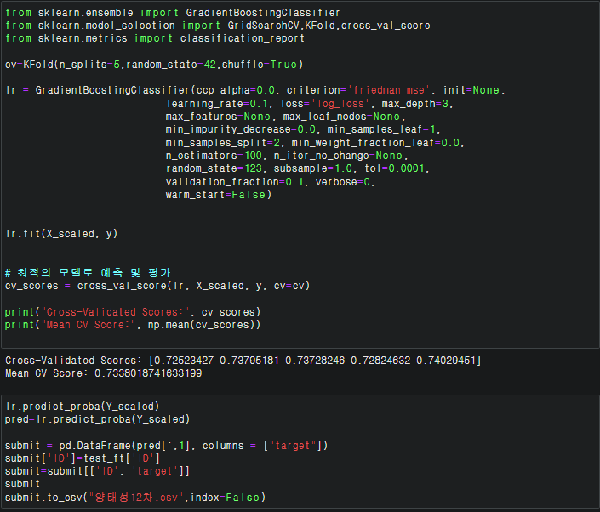
4 최종 결과 및 하이퍼파라미터 튜닝
제출 최종 모델
tmp = train_trans.pivot_table(index = ['ID'],
columns = ['중분류'],
values = ['구매가격'],
aggfunc = np.sum)
tmp = tmp.reset_index()
tmp.fillna(0,inplace = True)
tmp.columns = ['_'.join(t) for t in tmp.columns]
tmp.rename(columns = {'ID_':'ID'},inplace = True)
train_ft = pd.merge(train_ft,tmp,how = 'left',on = 'ID')
tmp = test_trans.pivot_table(index = ['ID'],
columns = ['중분류'],
values = ['구매가격'],
aggfunc = np.sum)
tmp = tmp.reset_index()
tmp.fillna(0,inplace = True)
tmp.columns = ['_'.join(t) for t in tmp.columns]
tmp.rename(columns = {'ID_':'ID'},inplace = True)
test_ft = pd.merge(test_ft,tmp,how = 'left',on = 'ID')
train_ft.drop(columns = ['구매가격_특판'],inplace = True) # test에 특가 없음
train_ft.shape,test_ft.shape

